Slide 1
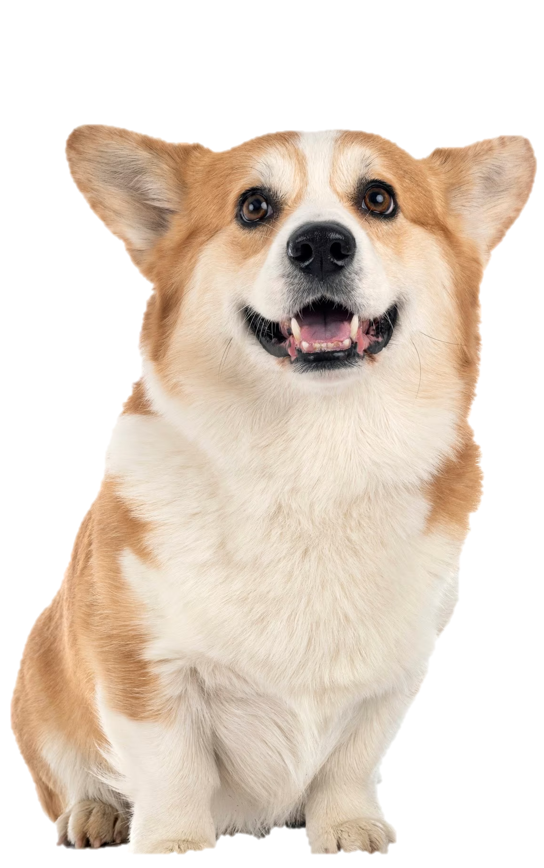
ВИКТОРИНА
«Пришла пора весенняя»
Правила игры
НАЧАТЬ
Notes:
Автор игры – Анастасия Хозяйкина; создатель блога «Уроки на Изи» https://vk.com/urokinaizi

Slide 2

Отвечайте на вопросы викторины, выбирая один из четырёх вариантов ответа. При нажатии на кнопку у вас будет запускаться таймер. На ответ вам даётся
1 минута. Чтобы перемещаться между вопросами, используйте кнопки
НАЧАТЬ
Notes:
Автор игры – Анастасия Хозяйкина; создатель блога «Уроки на Изи» https://vk.com/urokinaizi

Slide 3

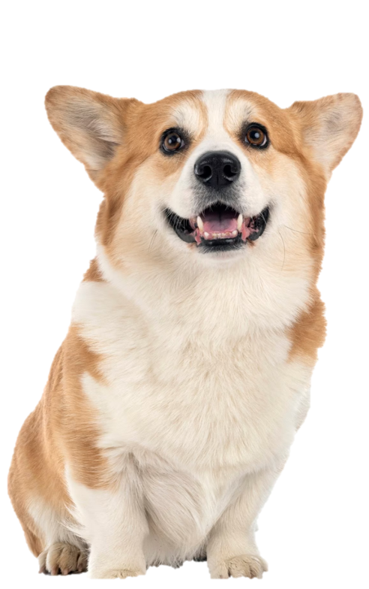
Сколько имён существительных женского рода
в предложении: «Птица сидит на ветке дерева»?
А
два
В
четыре
Б
три
Г
одно
Notes:
Автор игры – Анастасия Хозяйкина; создатель блога «Уроки на Изи» https://vk.com/urokinaizi

Slide 4
Какое значение имеет выражение «сломя голову» в предложении: «Сломя голову летают птицы»?
А
близко
В
медленно
быстро
низко
Б
Г
Notes:
Автор игры – Анастасия Хозяйкина; создатель блога «Уроки на Изи» https://vk.com/urokinaizi

Slide 5

Прочитайте текст, написанный на открытке,
сколько глаголов вам встретилось?
А
один
Б
три
В
четыре
Г
два
Notes:
Автор игры – Анастасия Хозяйкина; создатель блога «Уроки на Изи» https://vk.com/urokinaizi

Slide 6
Присмотритесь к слову «одуванчик».
Сколько в нём мягких согласных звуков?
А
два
В
четыре
Б
три
Г
пять
Notes:
Автор игры – Анастасия Хозяйкина; создатель блога «Уроки на Изи» https://vk.com/urokinaizi

Slide 7
«Под дождями набухают почки, они превращаются в листья». Каким является это предложение по количеству грамматических основ?
А
восклицательным
В
простым
Б
повествовательным
Г
сложным
Notes:
Автор игры – Анастасия Хозяйкина; создатель блога «Уроки на Изи» https://vk.com/urokinaizi

Slide 8
«Зашумели воробьи, капает капель, распускаются листочки». Выберите слово, в котором звуков меньше, чем букв.
А
воробьи
распускаются
В
капает
капель
Б
Г
Notes:
Автор игры – Анастасия Хозяйкина; создатель блога «Уроки на Изи» https://vk.com/urokinaizi

Slide 9
«Огород бесснежный, небо голубое и чистое, а солнце светит ярче – наступает тёплая пора!». Выберите существительное 2-ого склоне-ния, которое содержит непроизносимый согласный звук в корне.
А
огород
В
солнце
Б
небо
Г
пора
Notes:
Автор игры – Анастасия Хозяйкина; создатель блога «Уроки на Изи» https://vk.com/urokinaizi

Slide 10
Раскройте скобки и выберите верный вариант написания: «Сидеть дома в такие деньки не хочет(ь/-)ся, ведь на улице пр(е/и)красно!».
А
ь; е
В
-; е
Б
ь; и
Г
-; и
Notes:
Автор игры – Анастасия Хозяйкина; создатель блога «Уроки на Изи» https://vk.com/urokinaizi

Slide 11
Какое средство выразительности есть в предложении:
«Громкие капели кажутся музыкой»?
А
эпитет
В
метафора
Б
олицетворение
Г
сравнение
Notes:
Автор игры – Анастасия Хозяйкина; создатель блога «Уроки на Изи» https://vk.com/urokinaizi

Slide 12
Вставьте на месте пропуска подходящее слово: так, чтобы получилось предложение с эпитетом: «Весна – это конец ________ испытаний».
А
типовых
В
технологических
Б
контрольных
Г
суровых
Notes:
Автор игры – Анастасия Хозяйкина; создатель блога «Уроки на Изи» https://vk.com/urokinaizi

Slide 13
Ай да вы!
Ай да молодцы!
У вас всё получилось! Надеюсь, задания, которые встретились в викторине запомнятся вам надолго. До скорой встречи, ребята!
Notes:
Автор игры – Анастасия Хозяйкина; создатель блога «Уроки на Изи» https://vk.com/urokinaizi

